Slide 1


Городской округ Долгопрудный
Паспорт места проведения ярмарки
Адрес места проведения ярмарки:
г. Долгопрудный, площадь Собина, у д. 3
(западная сторона площади Собина)

Slide 2
1. Общая информация
1.1. Площадь места проведения ярмарки – 1000,0 кв.м;
адрес проведения ярмарки: г. Долгопрудный, площадь Собина, у д. 3.
1.2. Тип ярмарки: тематическая, сельскохозяйственная.
1.3. Количество торговых мест/количество торговых мест на льготных условиях: 60/10.
1.4. Форма собственности земельного участка: государственная собственность не
разграничена.
1.5. Наименование собственника земельного участка: не установлен.
1.6. Вид разрешенного использования земельного участка: не установлен.
1.7. Кадастровый квартал: № 50:42:0010225.
1.8. GPS-координаты: 55.933122 37.514545.
1.9. Используется с 2014 года.
1.10 Наличие твердого покрытия: брусчатка.

Slide 3
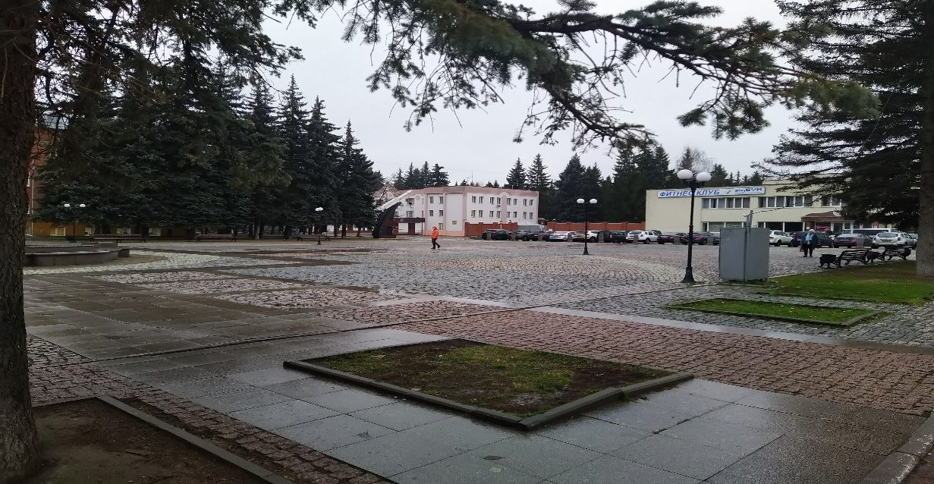
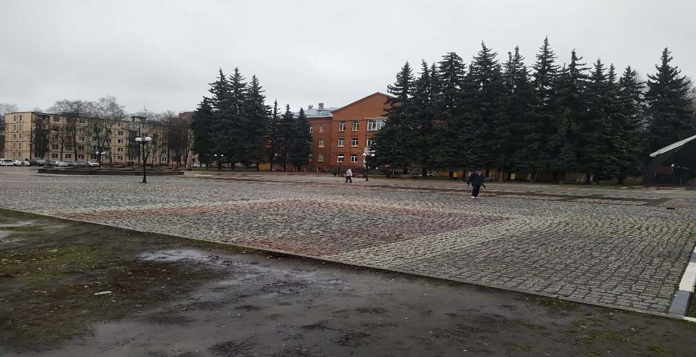
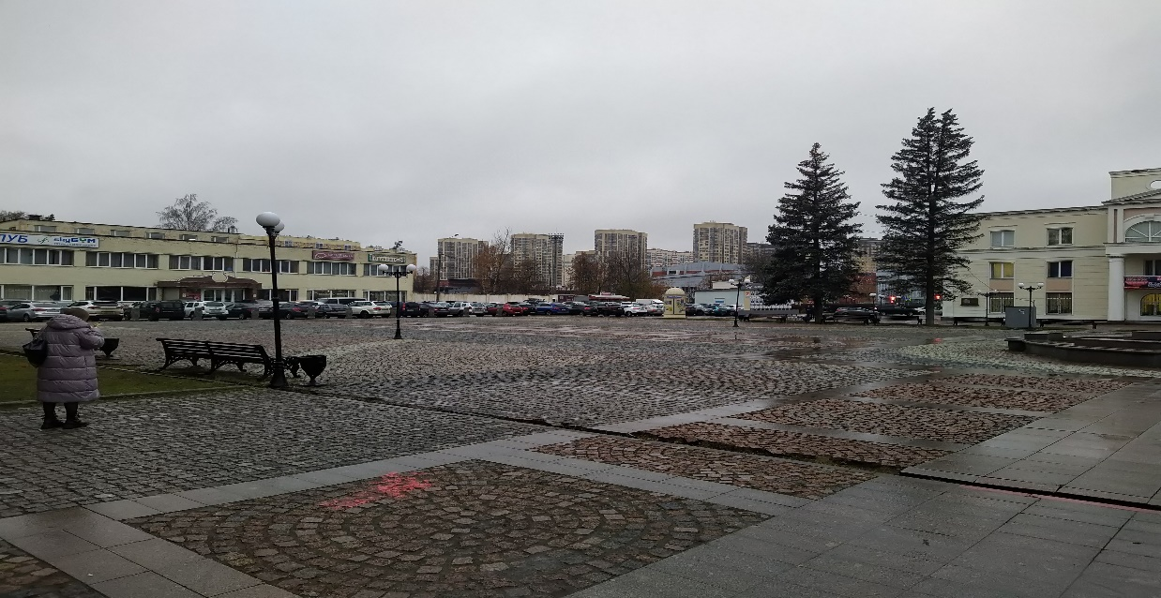
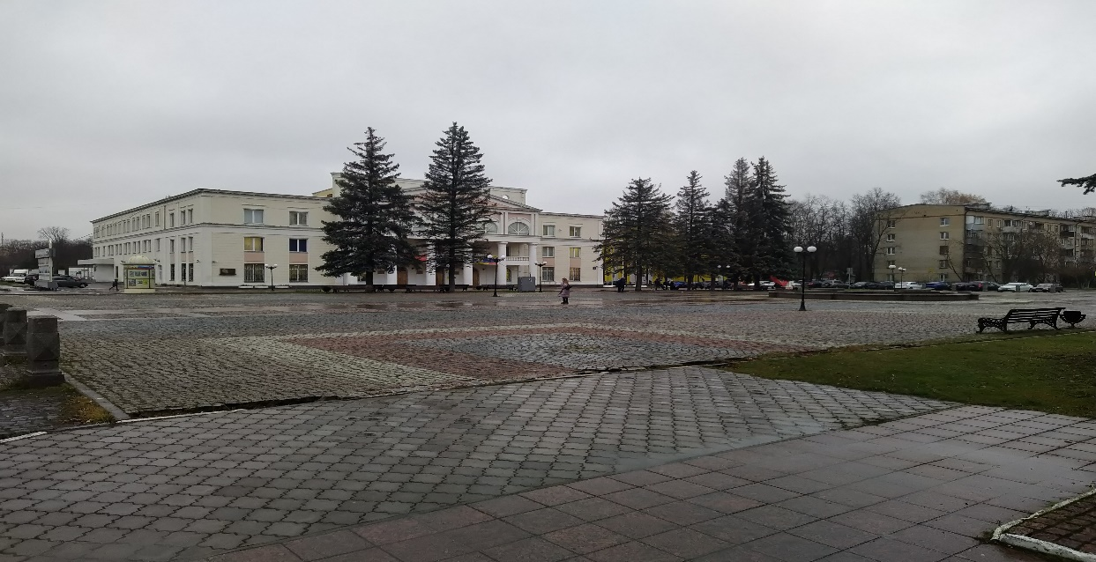
Фото места проведения ярмарки с указанием границ

Slide 4
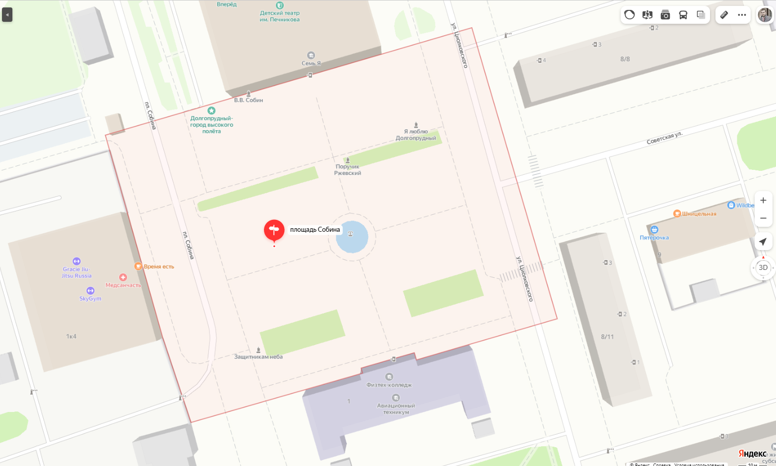
2. Картографическая часть места проведения ярмарки
55.933253, 37.514204
площадь Собина,
г. Долгопрудный,
Московская область

Slide 5
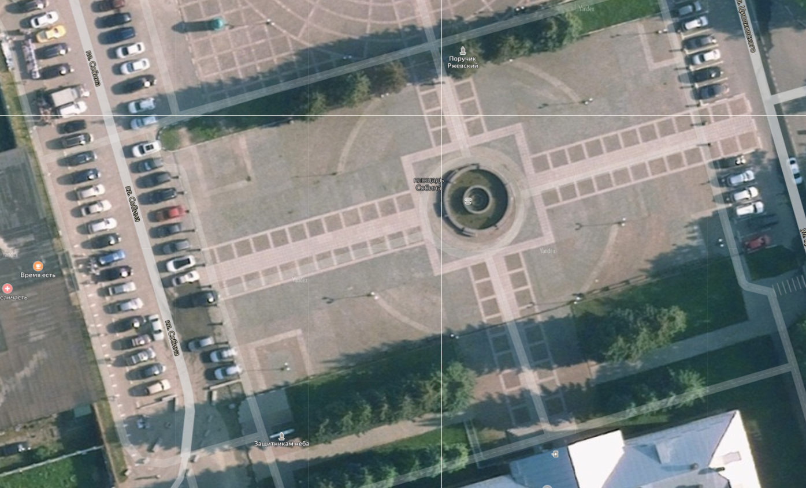


3. Схема места проведения ярмарки
Легенда карты:
Граница площадки
Размеры площадки 30 на 33 м
Торговая зона, шатёр
Вет. лаборатория
Туалет
Парковка
Точки подключения
к сетям
Вывеска
Контейнер для мусора
Информационный
Стенд

Slide 6
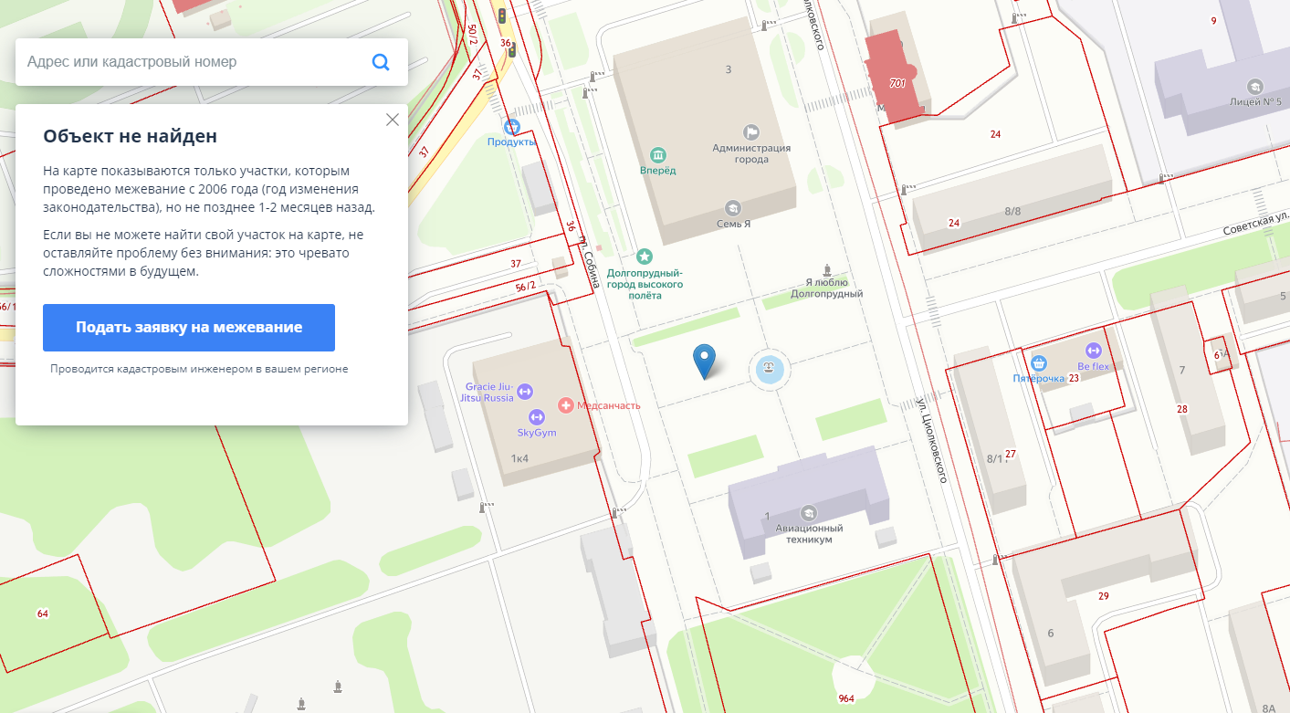
4. Информация о кадастровых данных места проведения ярмарки
Кадастровый квартал:
50:42:0010225

